Slide 1



Slide 2
Chi siamo
Siamo un gruppo di cittadini appartenenti al mondo della consulenza aziendale, dell’impresa e del terzo settore, che hanno sentito l’esigenza di passare all’azione mettendo a disposizione le proprie competenze, relazioni e risorse per sviluppare e diffondere un modello di integrazione sociale efficace.

Slide 3
Cos’è «Extrapulita»
“Extrapulita” è un’associazione di promozione sociale che ha
l’obiettivo di «ridare splendore alle persone e alle città»: collaboriamo con amministrazioni/enti pubblici e privati per rendere efficaci le politiche di integrazione sociale di persone italiane in difficoltà e persone migranti, migliorando allo stesso tempo la pulizia e i servizi ai cittadini.

Slide 4
PER FARE CIO’, ABBIAMO CREATO
Un modello innovativo, efficace e allo stesso tempo semplice.
Una piattaforma flessibile, efficiente e pronta per un utilizzo esteso anche a livello nazionale.
Un network di Partners che lavora in modo integrato ad un obbiettivo comune.

Slide 5
VISION
_______________
Integrare nella società migliaia di persone fragili, italiani e migranti, restituendo loro la dignità attraverso il lavoro e
rendendo economicamente e socialmente sostenibile la cura delle Bellezze d'Italia.
_______________

Slide 6
Cosa crediamo
Crediamo che il lavoro sia lo strumento per riacquistare dignità e
trovare il proprio posto nella società.
Crediamo che il decoro dei luoghi sia l’indispensabile premessa per
il benessere di chi ci vive e lavora, e motore di sviluppo economico.
Crediamo che l’immigrazione sia un fenomeno strutturale e
necessario per un paese in calo demografico.
Crediamo sia possibile valorizzare risorse umane presenti sul
territorio spesso dimenticate o considerate solo un problema.
Crediamo nella capacità dei cittadini di attivarsi e collaborare con il
pubblico e il terzo settore.

Slide 7
CITTÁ-
COMUNI
ITALIANI
«DEBOLI»
IMMIGRATI
AZIENDE
I PROBLEMI CHE RISOLVIAMO
Mancata
integrazione
Limitata cura
del bello.
Pulizia carente
Difficoltà
re-inserimento
Difficoltà reperimento di
manodopera per
specifiche
esigenze.
Focus su agenda sociale

Slide 8
FASE 1
FASE 2
Obiettivo
integrazione
Inserimento
LE FASI DEL PROGETTO
4-6 mesi
3-6 mesi
Durata

Slide 9
La Fase 1: integrazione

Slide 10

1 STEP:
formazione
2 STEP:
La cura dei quartieri
3 STEP:
tirocinio
4 STEP:
orientamento
FASE 1: L’INTEGRAZIONE
Le squadre:
Miste, composte da italiani e persone migranti.
Individuate con il supporto di comuni e associazioni.
Dopo un periodo di formazione iniziano ad operare sul territorio ridando «splendore» alle zone individuate in collaborazione con il comune o municipalizzate.
Vengono coordinate da personale esperto, assunto e formato per il ruolo.

Slide 11
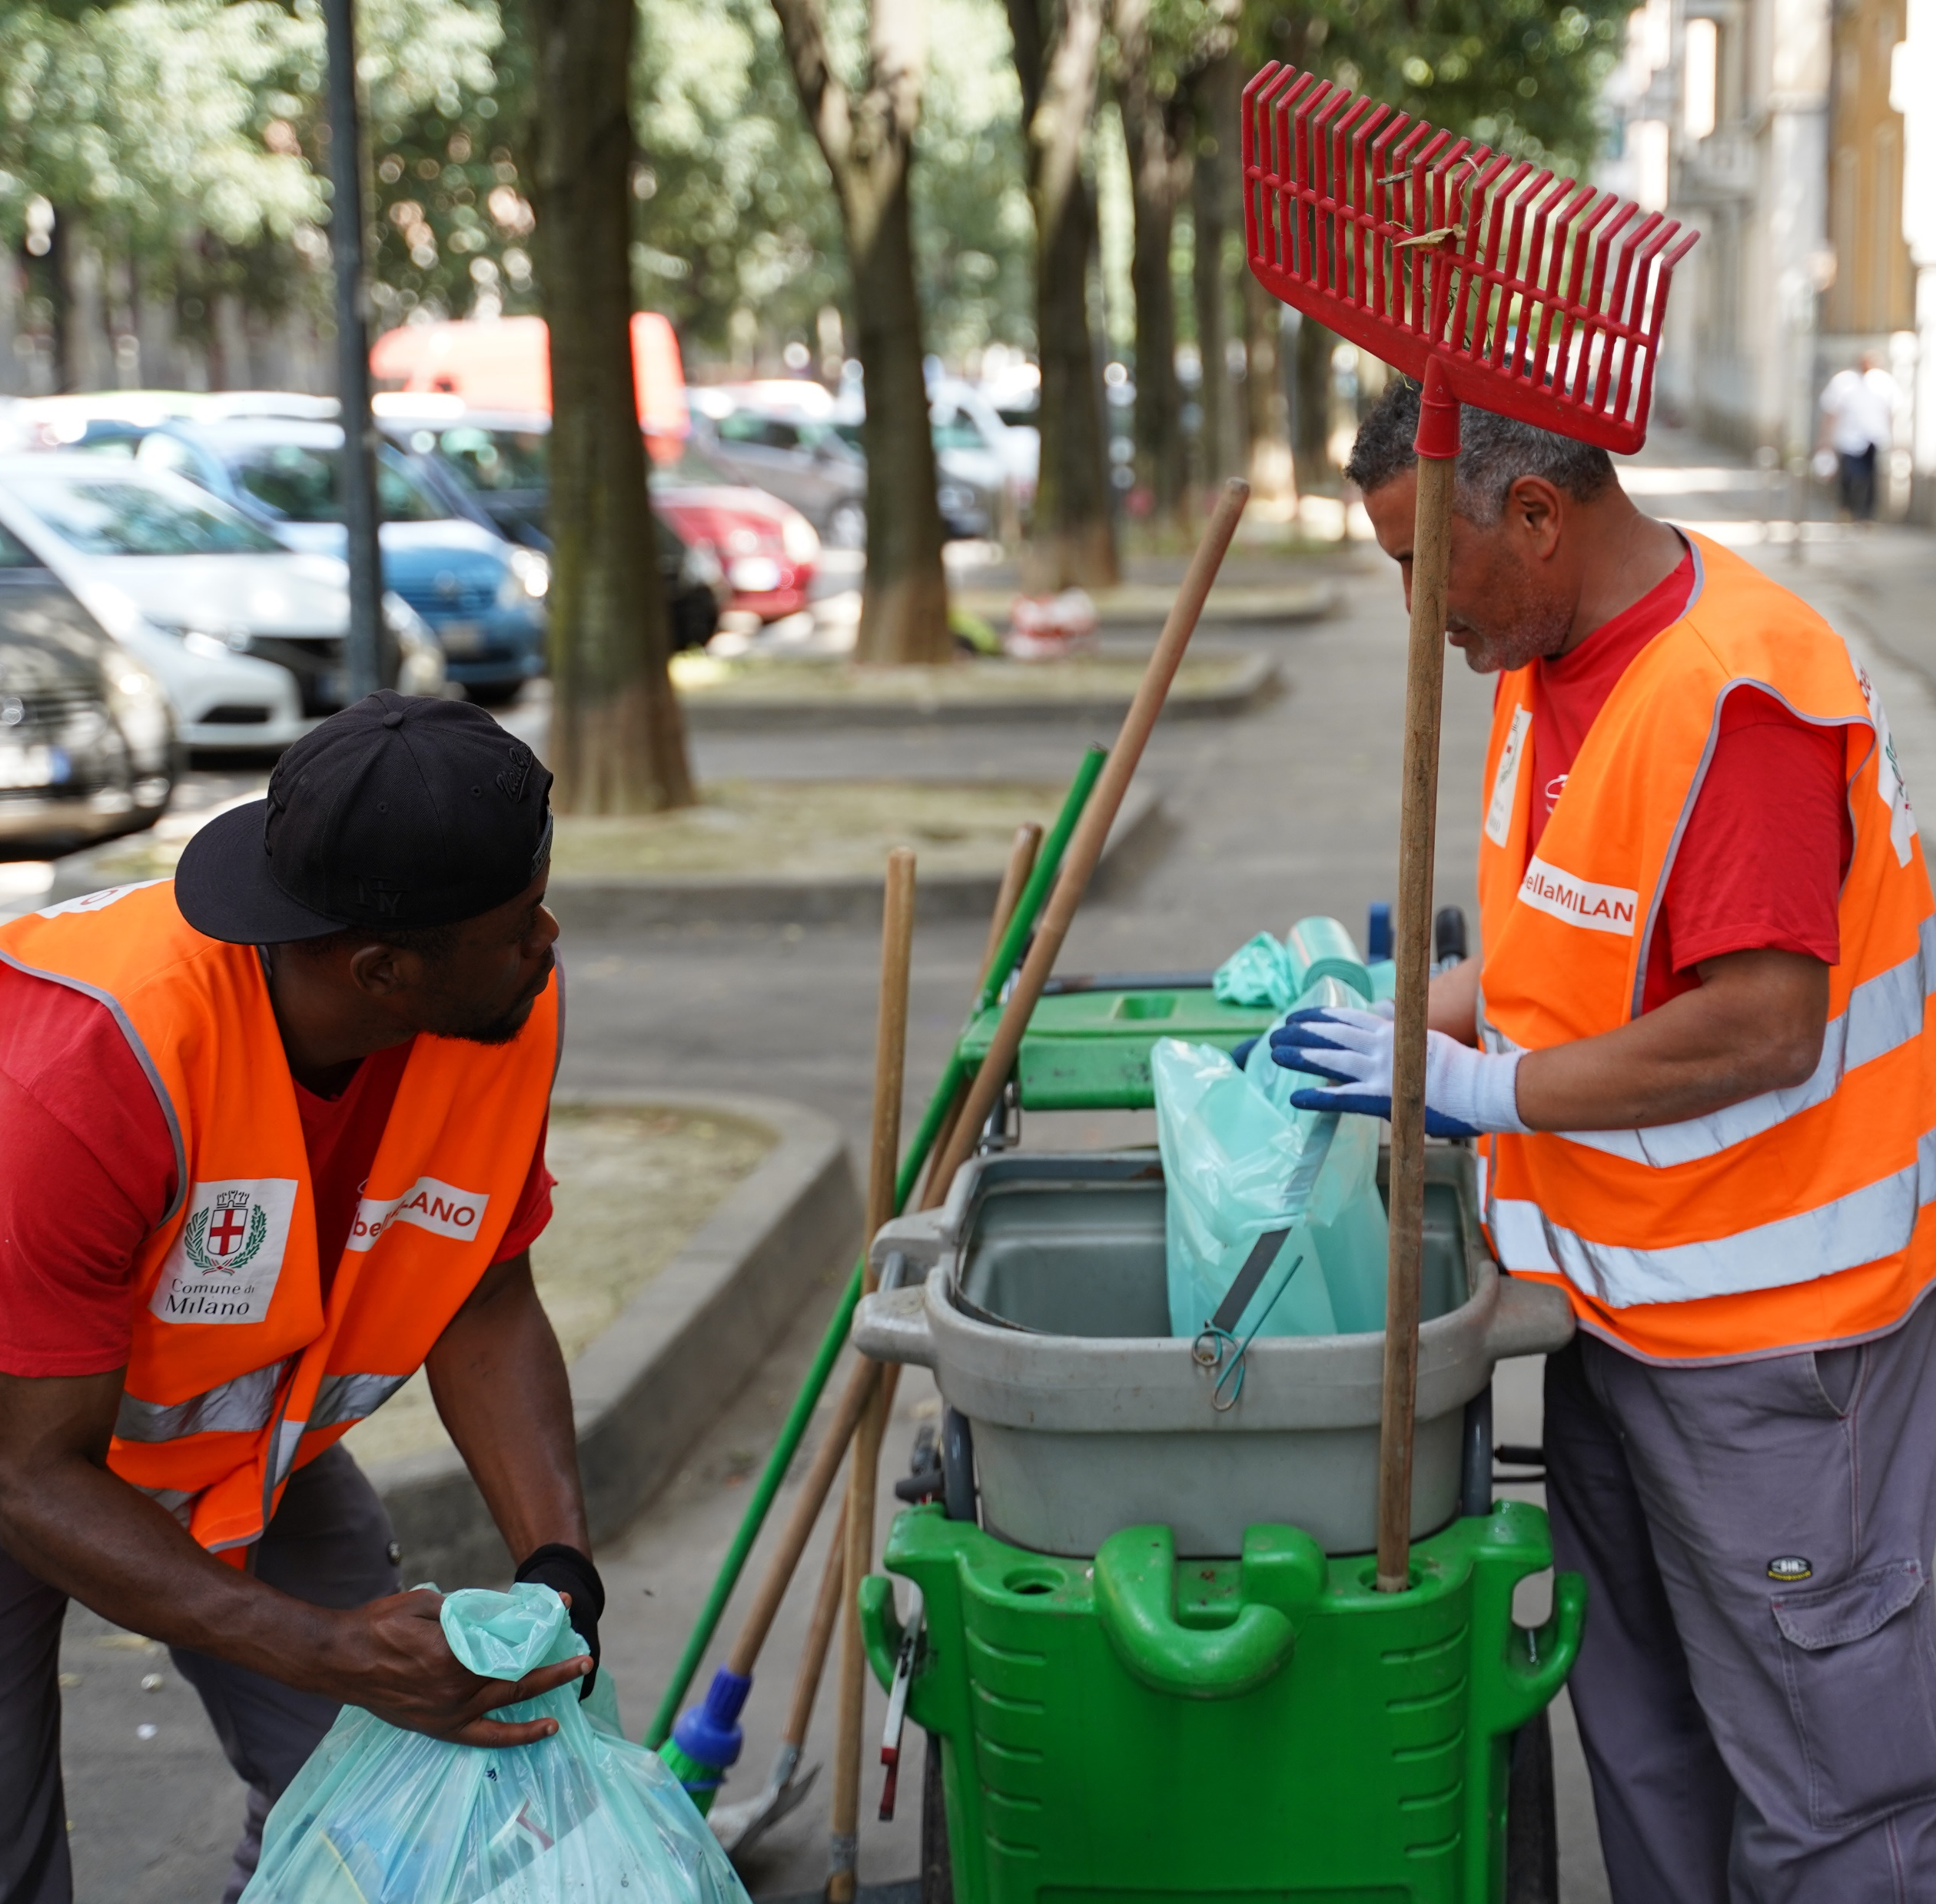
LA SQUADRA TIPO
La composizione della squadra viene decisa di comune accordo con gli enti o i comuni in base ad esigenze locali.
Normalmente si struttura con:
1 caposquadra dipendente della cooperativa.
2 tirocinanti provenienti da liste comunali.
4 volontari (presenti a giorni alterni).

Slide 12

Coordinatore squadre
Caposquadra
Tirocinanti
Volontari

Slide 13
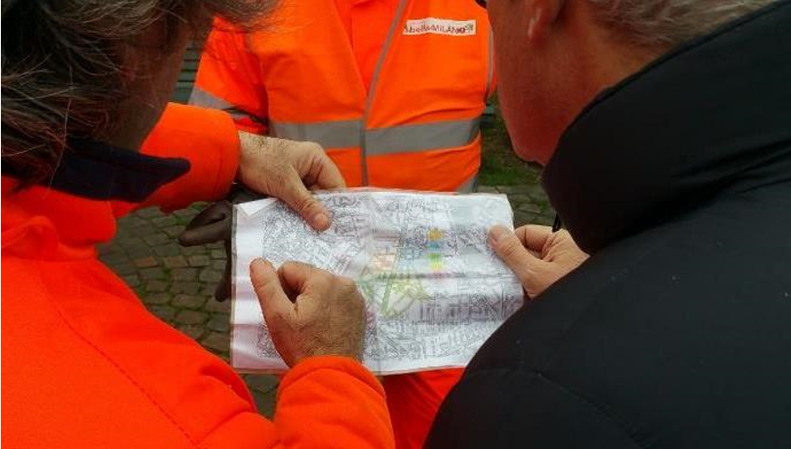
Una duplice integrazione:
1) La quotidianità del lavoro nelle zone crea legami con i compagni di squadra, la città e i suoi abitanti

Slide 14
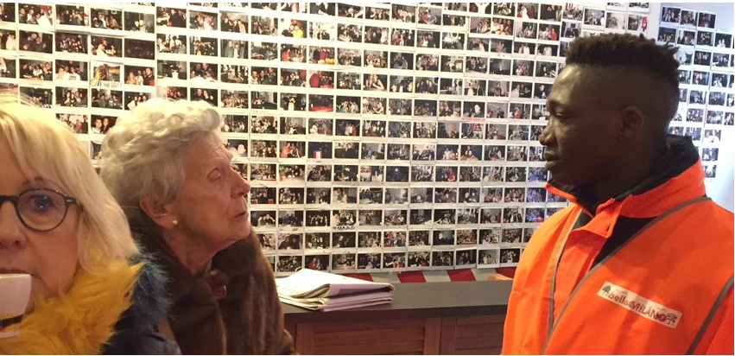
Una duplice integrazione
2) La relazione con i cittadini è connaturata con il progetto

Slide 15
La Fase 2: l’inserimento

Slide 16
FASE 1
FASE 2
Obiettivo
integrazione
Inserimento
4-6 mesi
3-6 mesi
Durata
LE FASI DEL PROGETTO
Processo:
Sistematizzato
Pronto per utilizzo a livello nazionale
Abilitato dalla rete di Partner

Slide 17


FASE 1
FASE 2
Partner specializzato
Agenzia specializzata (funding e gestione)
COMPETENZE
TRASVERSALI
INSERIMENTO IN AZIENDA
CORSO STRUTTURATO
IN COLLABORAZIONE
CON LE AZIENDE
PERSONE
ORIENTAMENTO
AVVIO IMPRESA
AZIENDA: verifiche puntuali
di apprendimento
Le aziende partner e ricerche e studi su fabbisogni sistema italia forniscono indicazioni su domanda reale
RIVALUTAZIONE
Accompagnamento evolutivo
MODELLO ITALIANO PER L’INTEGRAZIONE SOCIALE ATTRAVERSO LA COLLABORAZIONE TRA PUBBLICO, PRIVATO E TERZO SETTORE

Slide 18
1 STEP:
orientamento
2 STEP:
formazione
soft skill
3 STEP:
formazione
hard skill
4 STEP:
inserimento
in azienda
FASE 2: L’INSERIMENTO
Modello multistakeholder volto alla formazione professionale e all’inserimento lavorativo di cittadini in difficoltà.
Servizio di orientamento e accompagnamento al lavoro ad opera di un partner specializzato.
Formazione per l'acquisizione di competenze trasversali e professionali
Corsi con un taglio altamente professionalizzante, pratico ed efficace grazie al coinvolgimento strutturato delle Aziende.
Le persone formate avranno la concreta opportunità di un contratto presso le Aziende coinvolte.

Slide 19









PARTNER DI PIATTAFORMA
PARTNER GENERALI
Openjobmetis
Piattaforma di presentazione candidature ad aziende
Accesso Fondi UE e Forma.Temp sulla formazione
Fondazione Cariplo
Rotary Club Milano Nord
Mestieri
Esecuzione programma
Identificazione e ingaggio persone socialmente deboli
  Italiani
  Immigrati
Orientamento
Anip
Fondazione Welfare Ambrosiano
S.Egidio
Guida e accompagnamento persone socialmente deboli
I PARTNER
Angeli del bello
Merits

Slide 20
Perché Extrapulita funziona?

Slide 21
WIN, WIN, WIN, WIN
Il modello prevede la partecipazione di 4 protagonisti: la persona migrante, la persona italiana in difficoltà, la cittadinanza e le aziende. Per ognuno dei protagonisti partecipare al progetto offre un grande vantaggio.
«Extrapulita» Infatti risponde ad una strategia win –win –win -win:
WIN per la persona migrante → integrazione, dignità e rispetto
WIN per la persona italiana in difficoltà → integrazione, acquisizione competenze
WIN Per la cittadinanza → cura dei quartieri e vivibilità
WIN Per l'azienda → individua e trova risorse rare, formate e validate

Slide 22
Costi, Fondi e Risultati

Slide 23
Budget di riferimento per città:
circa EUR 100/120k per gestire ca. 30 persone con rotazione ogni 4 mesi e i capisquadra per 10/12 mesi e per i corsi di formazione
FONTI
I COSTI E I FINANZIAMENTI
Comune: Budget propri o di bandi a cui partecipa l’amministrazione o l’ente in autonomia.
Bandi: Extrapulita supporta e coinvolge amministrazioni ed enti in bandi nazionali e internazionali.
Aziende: Extrapulita supporta le amministrazioni/enti nel fund raising da aziende.

Slide 24
I RISULTATI
Il contributo di Extrapulita – Approccio sperimentato (Dati a gennaio 2020)
REALIZZAZIONI IN ESSERE*
SVILUPPI IN CORSO
 | Ore lavorate «cura del bello» e pulizia | Risorse coinvolte | Risorse formate e assunte
Milano | 40k | 100 | 12
Parma | 25k | 75 | 7
Modena | 35k | 88 | 40
Formigine (MO) | 20k | 80 | 10
Totale | 120k | 343 | 69
Aggiornamenti
Firenze | Formalizzata alleanza strategica con «Angeli del bello» (3500 volontari per «cura del bello»). Lavoreremo insieme «Angeli del bello per città Extrapulita». Territorio gestito in maniera coordinata da squadre Extrapulita e cittadini)
Roma | In discussione progetto Roma Extrapulita con Caritas Roma e Comitato cittadini locale
Napoli | Progetto Napoli Extrapulita approvato da giunta in attesa di finanziamento da Fondazione con il sud
Palermo, Bologna, Torino | Vari contatti in corso
Il tasso di conversione in persone formate e assunte dalle aziende da quelle coinvolte nel programma è di circa il 20%
*Alcuni dati sono in evoluzione

Slide 25

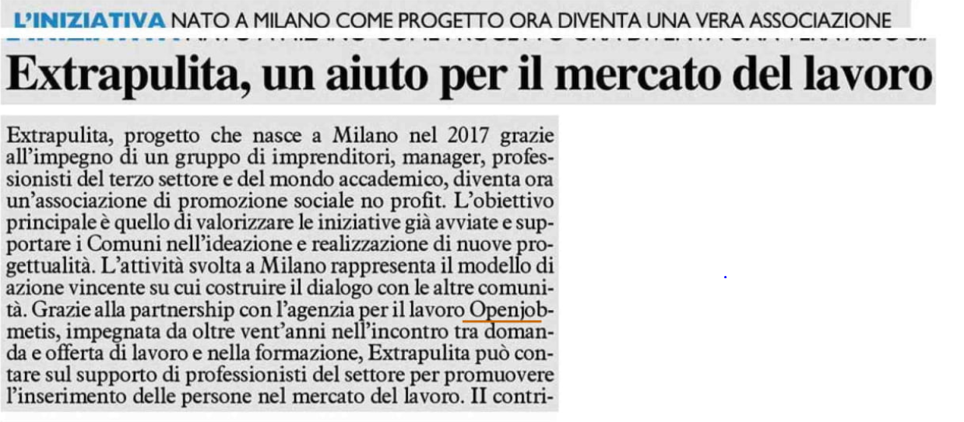
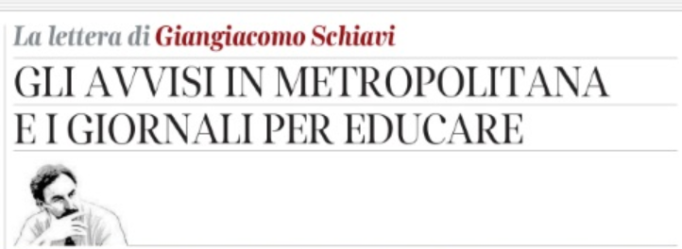
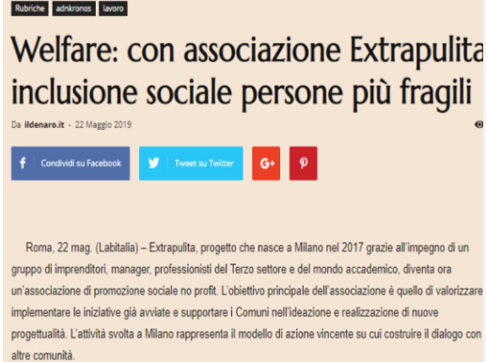
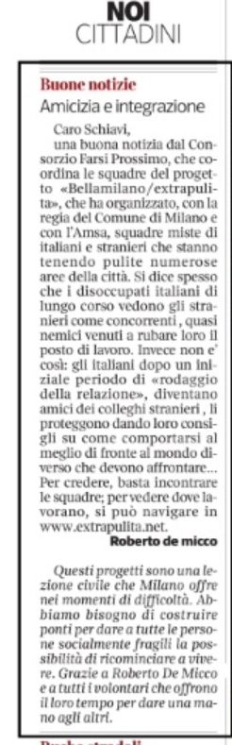
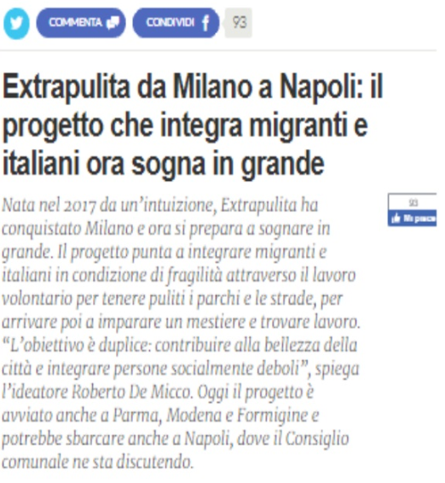
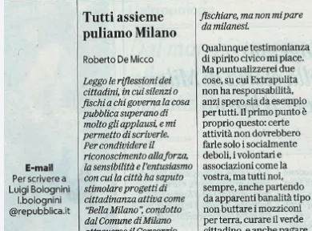

DICONO DI NOI
Corriere della sera
Il giorno
AdnKronos

Slide 26
I Fondatori

Slide 27
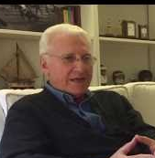
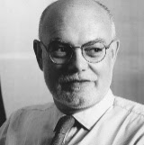
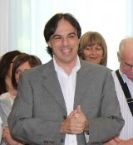
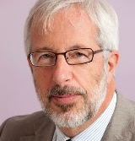
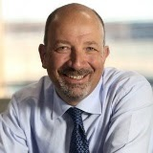
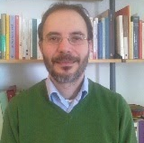
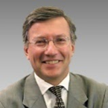
I NOSTRI SOCI
Roberto De Micco, presidente di “Extrapulita”. Lunga esperienza di dirigente IBM: Direttore Amministrativo e Finanziario di IBM Portogallo , Direttore Strategie e Pianificazione di IBM Italia , rappresentante italiano presso IBM International Product Marketing , USA. CdA “Centro Medico Santagostino”. Ideatore e promotore di “Extrapulita“.
Luciano Balbo, Fondatore e Presidente di Oltre Venture, il primo fondo italiano di venture capital sociale. Fondatore e Presidente del Centro Medico Santagostino. Dirigente del Gruppo Techint, e poi Direttore Generale di Finnova, la prima società italiana di venture capital. Ha fondato B&S Private Equity, società leader in Italia nel settore del Management Buy-Out/Buy-In della quale è stato Presidente.
Giovanni Carrara, presidente “Consorzio Farsi Prossimo”. Promosso da Caritas Ambrosiana si propone di agire per alleviare le sofferenze derivanti dalle diverse forme di disagio sociale della nostra società e per restituire alle persone la dignità perduta, ispirandosi ai principi della Caritas.
Francois de Brabant, organizzatore di TEDx Milano. Da oltre 30 anni punto di riferimento su telecomunicazioni e ICT. Fondatore di Reseau e poi responsabile strategie del gruppo Telecom Italia. Ha fondato la società di consulenza Between , in seguito acquisita da Ernst & Young.
Enrico Deluchi, da gennaio 2017 business advisor e business angel presso Atandia, dove supporta il posizionamento e la crescita di start-up e iniziative imprenditoriali innovative. Ex presidente e managing director di Canon Italia S.p.A e di IDM Srl.
Giorgio Del Zanna , coordinatore attività per i migranti ,“Comunità S. Egidio” – Milano. Nata in Italia nel 1968, la Comunità di Sant'Egidio, è oggi diffusa in più di 70 paesi in diversi continenti. Sono gli “amici dei poveri che lavorano per la pace”, avendo il dialogo come impegno per i diritti umani.
Piercarlo Gera, AD di Gera & Partners, Business Angel, Senior Advisor, Board member, Advisory Board member. Fino ad Ottobre 2019, Senior Managing Director di Accenture, dove ha lavorato per 35 anni, gli ultimi 20 con varie responsabilità a livello globale. Ha servito clienti in Italia, Europa, Nord America, Brasile, Russia, Giappone, Cina, Sudest Asiatico, ed India su tematiche di digital transformation.

Slide 28
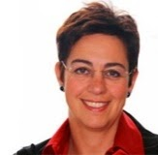
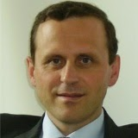
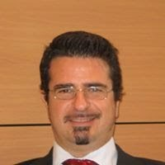
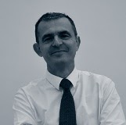
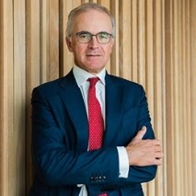

Gioia Ghezzi, Presidente ATM Milano, vicepresidente Assolombarda (sviluppo sostenibile e smart cities). Esperienze in IBM, Harcourt General - Academic Press, McKinsey – dove è diventata Partner, Willis Group Holdings. CEO International Group Risk Solutions (Gruppo Zurich Assicurazioni). Consigliere di Amministrazione del Gruppo Ferrovie dello Stato Italiane di cui ne assume la Presidenza fino a luglio 2018.
Roberto Lancellotti, investitore e senior advisor di aziende e start-up su tematiche digitali e di innovazione. Membro di CdA di grandi aziende. Fino al 2017 è stato Senior Partner e responsabile europeo delle practice Digital e Business Technology di McKinsey. Ha scritto con Stefano Proverbio "Il dialogo sull’immigrazione fra falsi miti e scomode realtà".
Alessandro Martello, Professore di Brand Management e membro del comitato scientifico del Master Internazionale di Brand and Corporate Communication presso l'Università Cattolica del Sacro Cuore di Milano. Esperienze all’estero nel settore bancario e del largo consumo. Fondatore acceleratore di start up "Italian Brand Factory". Dal 2015 si occupa di Open Innovation nel settore energetico.
Renzo Noceti , Co-founder & CEO di Simbiosity. L’obiettivo della società è potenziare la capacità di ricerca e sviluppo del sistema Italia, integrando start up e team innovativi con imprese di medie/grandi dimensioni che hanno necessità di accelerare il loro percorso di crescita.
Stefano Proverbio, Direttore Emerito di McKinsey. Oggi, dopo oltre 30 anni di carriera nella consulenza, è membro di CdA e advisor di numerose aziende italiane e internazionali. E’ stato leader dell’area funzionale Strategia di McKinsey. Ha scritto con Roberto Lancellotti "Il dialogo sull’immigrazione fra falsi miti e scomode realtà".
Osman Recino Scerif, Manager Accenture. Pluriennale esperienza in ambito consulenziale nella ristrutturazione e revisione dei processi aziendali, applicazione di Advanced Analytics & Big Data e coordinamento di programmi complessi di trasformazione

Slide 29
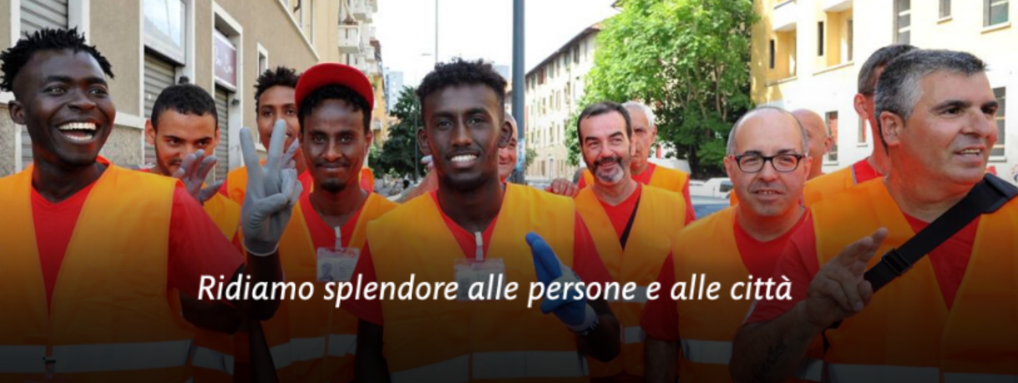
GRAZIE

Slide 30
Possibilità di collaborazione con (indicare nome ente)
Riteniamo che voi ….
Noi allo stesso tempo…..
Si potrebbe insieme……

